Slide 1
CLB VẬT LÝ TRƯỜNG
THPT NAM TRỰC - NAM ĐỊNH
VẬT LÍ 12
BÀI 20: MẠCH DAO ĐỘNG
Thầy giáo: Đoàn văn Doanh
Trường THPT Nam Trực – Nam Định
Email: qkkich@gmail.com
Phone: 0981.120681

Slide 2
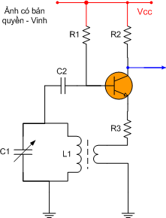
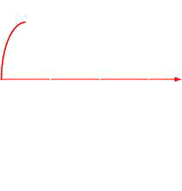

Slide 3
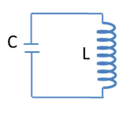
KIẾN THỨC CƠ BẢN
I. Mạch dao động.
Cấu tạo
Mạch dao động gồm một cuộn cảm có độ tự cảm L mắc với một tụ điện có điện dung C thành một mạch điện kín.
Nếu r rất nhỏ (≈ 0): mạch dao động lí tưởng.

Slide 4
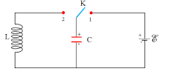
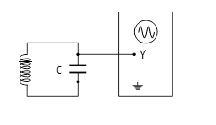
KIẾN THỨC CƠ BẢN
I. Mạch dao động.
2 . Hoạt động
Tích điện cho tụ điện rồi cho phóng điện qua mạch. Tụ điện sẽ phóng điện qua lại trong mạch nhiều lần, tạo ra một dòng điện xoay chiều trong mạch
Sử dụng điện áp xoay chiều được tạo ra giữa hai bản của tụ điện bằng cach nối hai bản này với mạch ngoài

Slide 5
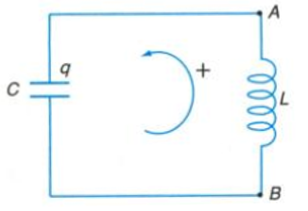
KIẾN THỨC CƠ BẢN
II. Dao động điện từ tự do trong mạch dao động.
1. Sự biến thiên điện tích và cường độ dòng điện trong một mạch dao động lí tưởng
Điện tích của một bản tụ
$$với ω=\frac{1}{\sqrt{LC}}$$
Cường độ dòng điện trong mạch
$$i=\frac{dq}{dt}=I_{0}cos\left(ωt+φ+\frac{π}{2}\right)$$
i sớm pha hơn q góc π/2
Với : $I_{0}$=ω$q_{0}$
$i$> 0 ứng với dòng điện có chiều chạy đến bản đang xét
$\frac{q^{2}}{q_{0}^{2}}+\frac{i^{2}}{I_{0}^{2}}$ = 1

Slide 6
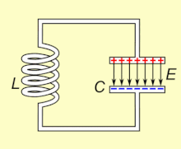
KIẾN THỨC CƠ BẢN
II. Dao động điện từ tự do trong mạch dao động.
2. Định nghĩa dao động điện từ tự do
Sự biến thiên điều hòa của cường độ điện trường và cảm ứng từ trong mạch dao động gọi là dao động điện từ tự do
3. Chu kì và tần số dao động riêng của mạch dao động
$$T=2π\sqrt{LC}$$
$$f=\frac{1}{2π\sqrt{LC}}$$

Slide 7
KIẾN THỨC CƠ BẢN
III. Năng lượng điện từ.
Tổng năng lượng điện trong tụ điện và năng lượng từ trường trong cuộn cảm của mạch dao động gọi là năng lượng điện từ

Slide 8
MẠCH DAO ĐỘNG
CẤU TẠO
DAO ĐỘNG ĐIỆN TỪ TỰ DO
NĂNG LƯỢNG ĐIỆN TỪ
Định luật biến thiên của q, i | q = q₀cos(ωt + ϕ); i = I₀cos(ωt + ϕ + π/2)
tần số góc riêng Chu kì dao động riêng tần số dao động riêng | $$ω=\frac{1}{\sqrt{LC}}$$ $$T=2π\sqrt{LC}$$ $$f=\frac{1}{2π\sqrt{LC}}$$
Các công thức liên hệ | $I_{0}=ωq_{0}$; $\frac{q^{2}}{q_{0}^{2}}+\frac{i^{2}}{I_{0}^{2}}$ = 1
Năng lượng điện trường $W_{C}$
Năng lượng từ trường $W_{L}$
L
C
$W= W_{C}$ + $W_{L}$
Mạch dao động
lí tưởng
W = hằng số

Slide 9
CỦNG CỐ. DẶN DÒ

